Slide 1
Expérience sur l’utilisation des PROMs dans un service de chirurgie mammaire oncologique
Dr Meriem KOUAL MD,PhD
Praticien Hospitalier Universitaire
Service de chirurgie cancérologique gynécologique et du sein- Hôpital Européen Georges-Pompidou

Slide 2



Présentation du service
Service de Chirurgie Cancérologique Gynécologique et du Sein (Pr Anne-Sophie BATS)
  Centre expert en chirurgie cancérologique pelvienne et chirurgie oncologique mammaire
  Certification ESGO Chirurgie Cancer de l’ovaire
  Expertise en Chirurgie robotique gynécologique
Prise en charge multidisciplinaire/ Plateau technique complet :
  Radiologie, Oncologie Médicale, OncoRadiothérapie, Oncogénétique, Anatomo-Pathologie, Oncogériatrie, Chirurgie plastique et Reconstructrice, USC/Réanimation chirurgicale
Membre de l’institut de recherche en cancérologie CARPEM

Slide 3

Cancer du sein et VHBC
> 58000 nvx cas en 2018
~12000 décès par an
Âge moyen : 63 ans
20% < 50 ans
10% < 35 ans
1ère cause de cancer chez la femme
1 femme sur 8
Bon pronostic (85% survie à 5 ans) MAIS impact majeur sur la qualité de vie :
    Altération de l’image corporelle
    Retentissement psychologique, sexuel
    Effets secondaires de traitements parfois lourds
Taux de survie et de récidive comparables selon les différentes approches chirurgicales
Intégrer les PROMs dans la prise de décision chirurgicale permet une haute qualité des soins
Notes:
Altération de l’image corporelle
Retentissement psychologique, sexuel
Effets secondaires de traitements parfois lourds

Slide 4
Expérience HEGP en pratique
Chirurgie mammaire oncologique
Pilote APHP

Slide 5
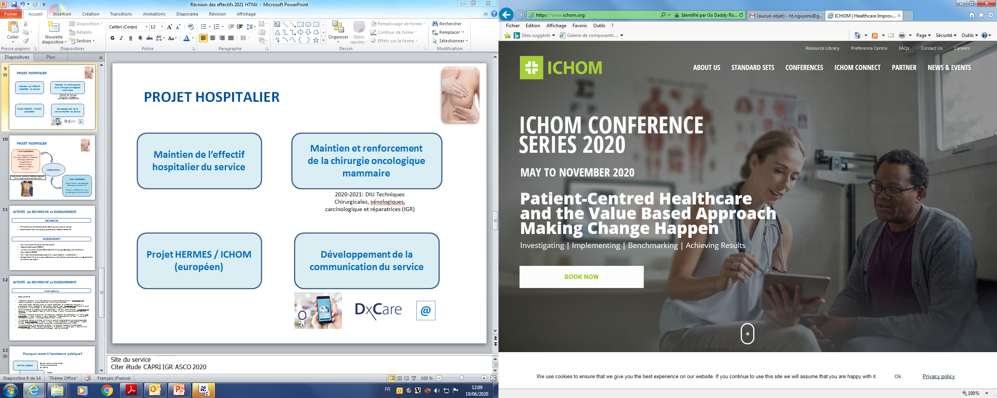
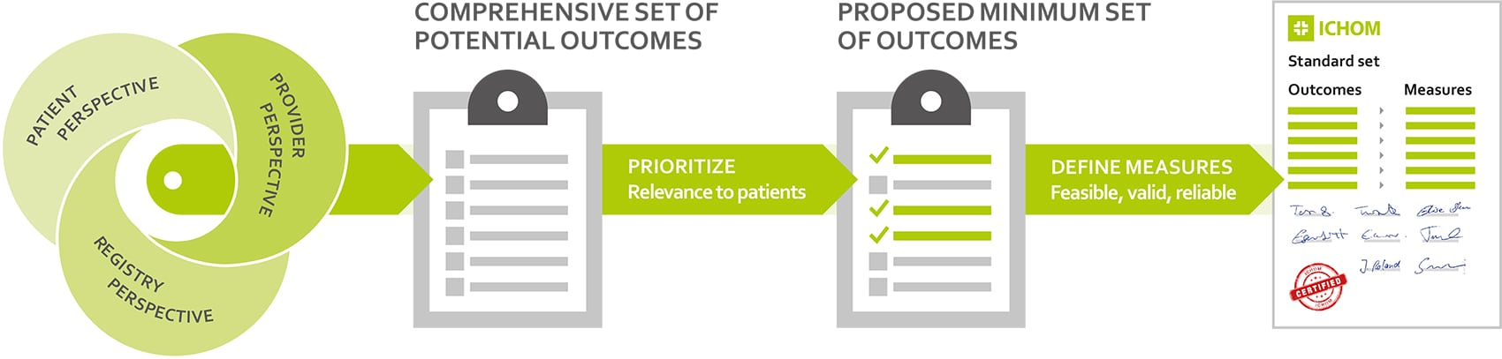
Construction des thésaurus d’indicateurs CROMs
Indicateurs de qualité
Standardisés et reconnus à l’international
Utilisation des standards tests ICHOM (International Consortium for Health outcomes Measurments)
  ONG
  Conçus par des experts internationaux
  Pour 26 pathologies
  Mais… en anglais
Traduction des questionnaires
  Processus de validation complexe
  Traduction si inscription sur les sites des organismes

Slide 6

Recueil des CROMS
Organisation du recueil des CROMs à partir des systèmes d’informations utilisés dans notre structure
  Renseignés par l’équipe médicale
  Extrait du dossier patient informatisé
Intégration du questionnaire ICHOM à nos questionnaires de consultation
Objectif: CLICS UNIQUEMENT!
  Travail important +++ avec les équipes informatiques et système SI

Slide 7


Recueil PROMs
Choix des auto-questionnaires intégrés
BR23
EORTC
Breast-q Mastectomie
Brest-q Reconstruction
FACTES (suivi chimio)
Recueil sous forme numérique
Via la plateforme digitale sécurisée HERMES
Bien être physique
Bien être sexuel
Bien-être psycho-social
Satisfaction du résultat
Satisfaction des seins…

Slide 8

Service de chirurgie cancérologique, gynécologique et du sein:
Début des inclusions
1ere patiente incluse le 25/02/2020
Crise COVID
Mars – mai 2020
Reprise des inclusions en juillet 2020
Actuellement: 92 patientes incluses
Remaniement équipe médicale

Slide 9
En pratique
Le chirurgien propose à la patiente de participer en consultation
L’IDE de consultation valide la participation sur DxCare
La patiente doit avoir une adresse mail valide
La patiente reçoit un mail avec un lien pour s’inscrire sur la plateforme HERMES (recueil PROMs)
Signature du consentement
Questionnaires J0: BR23 / C30v3/
Rythme d’envoi des questionnaires par mail:
6 mois, 1 an puis tous les ans
Côté médical (CROMs)
Implémentation du question ICHOM: base de données

Slide 10
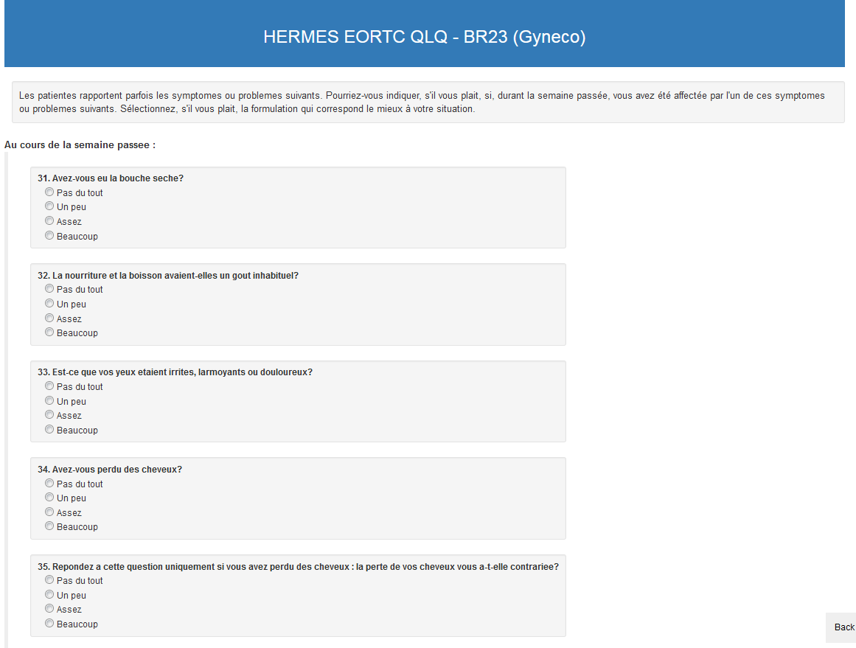

Slide 11
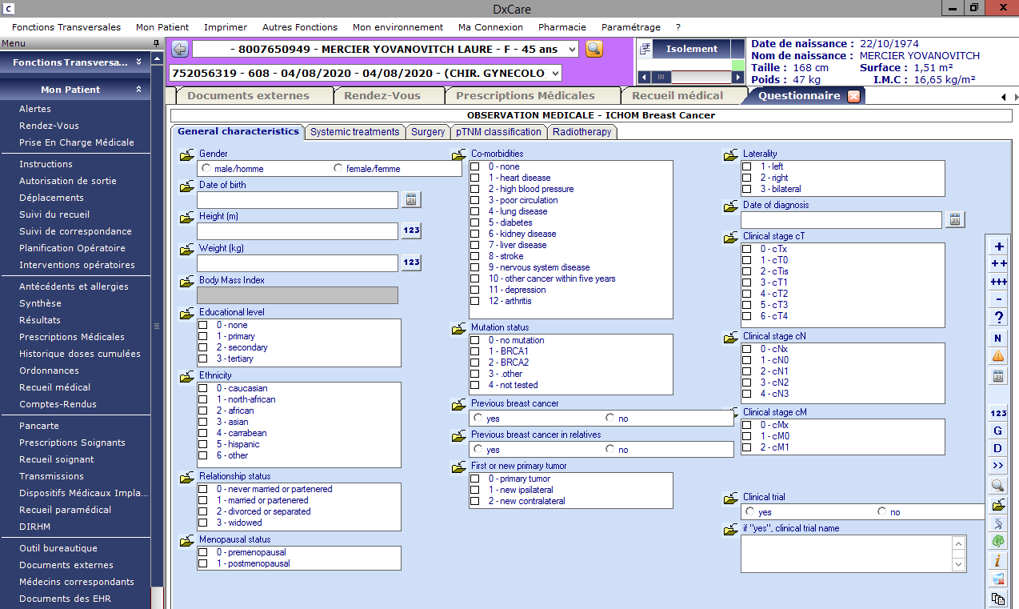

Slide 12
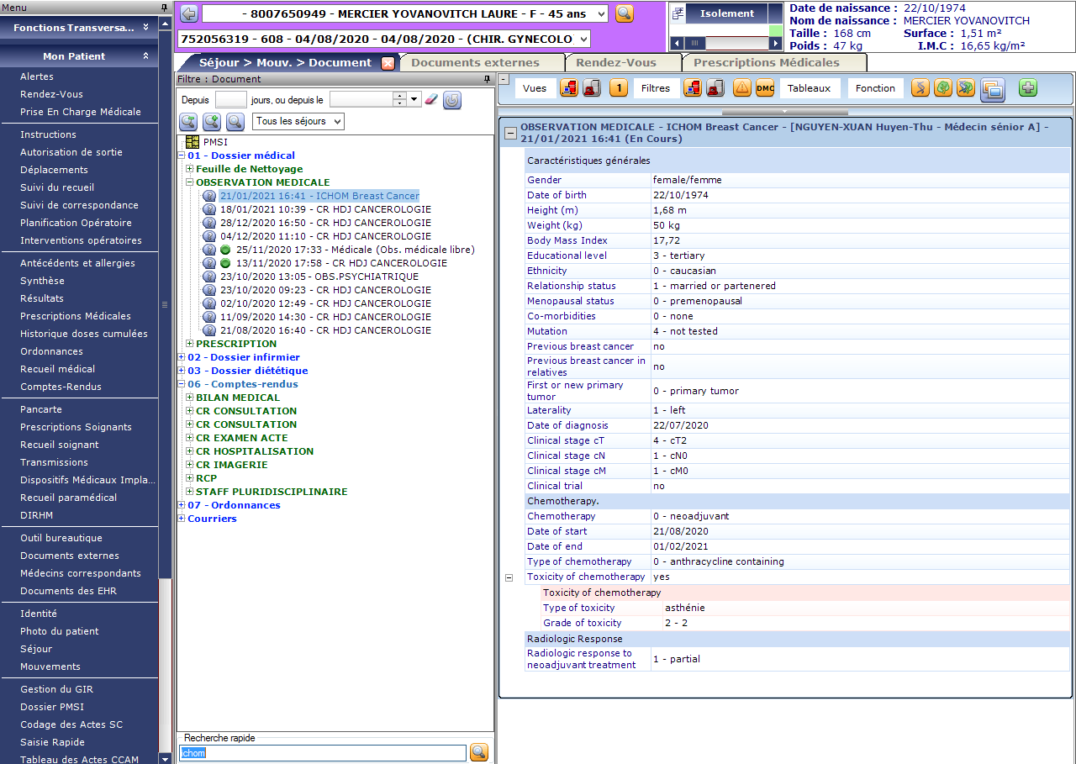

Slide 13

Actuellement…
92 patientes incluses
Seulement 28 patientes ont répondus aux questionnaires (30%)
Pourquoi ??
  Oubli des patientes: trop d’information le jour de la consultation
  Difficultés à créer le compte en ligne Hermès
  N’est pas à l’aise avec l’informatique (patientes âgées)
  A répondu trop tard

Slide 14
Difficultés et solutions mises en œuvre
Problèmes
Solutions proposées
1ère cs chargée +++ OUBLIS
  Annonce du cancer
  Explications de la prise en charge
  +/- Propositions d’essais cliniques
Si chirurgie première:
  Proposition à la 2de consultation dédiée
  Patiente revue par IDE le jour de la cs d’anesthésie
Si chimiothérapie première: IDEAL
  Proposition d’inclusion à la fin de la chimio au moment de la programmation

Slide 15
Difficultés et solutions mises en œuvre
Problèmes
Solutions proposées
Difficultés d’inscription en ligne
  Âge?
  Pas d’adresse mail?
  Pb technique?
Inscription par IDE via tablette informatique
Possibilité de signer le consentement et remplir immédiatement les questionnaires (allongement délai inscription-signature en cours)
Allongement du délai de réponse jusqu’à la chirurgie
Rappels automatiques SMS (en cours)
Durée d’accès aux Q° courte
(Limitation dans le délai de réponse des participantes )
Oubli des patientes

Slide 16

Conclusions
Projet long à mettre en œuvre mais démarche importante pour le service et les patientes
Rôle fondamental des responsables des systèmes d’information
Pas de difficultés à recueillir la participation des patientes assez intéressées
…. Mais nombreuses difficultés rencontrées au fur et à mesure nécessitant
des constantes améliorations
Beaucoup de maillons nécessaire à sa mise en œuvre (ressources humaines)

Slide 17
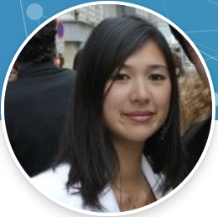
Facteurs clés de la réussite du projet
Investissement important d’un médecin coordonnateur identifié
Très bonne communication avec les responsables SI
=> Rôle du directeur des opérations
Soutien de la direction et des instances
Volonté forte du service d’amélioration de la qualité des soins (Hoopigo, danse, escrime...)
Pédagogie envers les personnels et les patientes= augmentation de l’adhésion
Dr Huyen Thu NGUYEN-XUAN

Slide 18

Merci de votre attention

Slide 19
Reconstruction mammaire
 | USA | France
Taux de reconstruction immédiate | 40% | 17%
Proportion de patientes NON reconstruites à 5 ans | 44% | > 65%
A proposer systématiquement aux patientes
  Chirurgie prophylactique
  RMI dès que possible: CCIS étendus, antécédent d’irradiation
  RM2 : A partir de 1 an après la fin des traitements
Collaboration avec chirurgiens plasticiens ++

